Slide 1


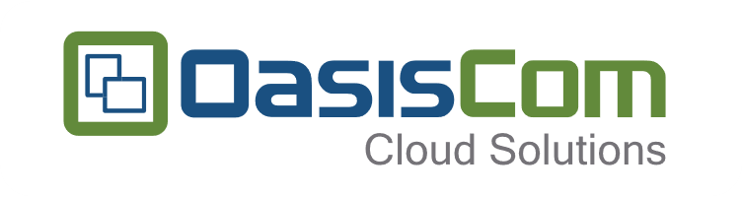
ERP - Módulo CRM
Relación con Clientes

Slide 2

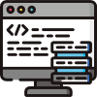


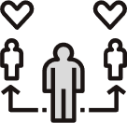

Realiza un mayor seguimiento a tus procesos de venta
y cierra negocios más fácil que nunca.
Integrar sobre una base
de datos toda la información
dispersa de los clientes.
Mejorar el margen medio de
los clientes a través de más
transacciones, venta cruzada
y disminución de costos de servicio.
Obtener conocimiento acerca
del cliente para analizar
sus comportamientos.
Realizar el proceso comercial
que comprende la adquisición,
retención y vinculación de clientes.
Tener una relación cercana con
el cliente en las distintas etapas
de evolución y contacto.

Slide 3


Creación de listas para envío de e-mail marketing,
control de campañas y actividades.
Mercadeo
Controlar proyectos internos o de servicios prestados,
asignar roles, actividades, responsables, dashboard
de ejecución.
Proyectos
Controla cada etapa por
la que pasan tus clientes,
brindando una atención
más precisa y cercana.
Controlar las actividades para mesa de servicio,
los horarios y acuerdos de Nivel de Servicio, generar
indicadores por incidencias, tipos, causas y tiempos
de ejecución.
Help desk
Controlar el flujo de PQR’s.
Servicio

Slide 4


Te permite:

